Slide 1
TRƯỜNG ĐẠI HỌC THỦ DẦU MỘT VIỆN KỸ THUẬT – CÔNG NGHỆ
XÂY DỰNG WEBSITE BÁN HÀNG ĐA SẢN PHẨM
GVHD:Ths.BÙI THANH KHIẾT
SVTH: NGUYỄN TUẤN VŨ
MSSV: 1724801030172
LỚP: D17PM03

Slide 2
MỞ ĐẦU
Lý do chọn đề tài:
Ngày nay, trong sự phát triển những phương tiện thông tin điện tử, kinh tế cũng phát triển theo, nhu cầu kinh doanh của con người cũng dần phát triển , họ cần một nơi để có thể bán hàng một cách nhanh nhất,nơi mà khách hàng có thể mua hàng một cách nhanh chóng nhất ngay cả khi họ ở xa.
Với lý do nêu trên, qua tìm hiểu nhóm em được biết việc ứng dụng bán hàng đa sản phẩm trực tuyến sẽ giúp cho mọi người có thể tìm những sản phẩm ưng ý nhất mà cửa hàng đáp ứng, đồng thời giảm bớt thời gian đi lại của khách hàng mà họ vẫn có thể mua hàng một cách nhanh chóng nhất. Muốn lựa chọn cho mình một mặt hàng ưng ý thì mọi người chỉ cần ngồi bên chiếc máy tính có nối mạng internet là có thế mua được mặt hàng mà mình cần.
Do đó nhóm em chọn thực hiện đề tài “Xây dựng Website Bán hàng Đa sản phẩm”.

Slide 3
PHÂN TÍCH HỆ THỐNG

Slide 4
Biểu đồ User case

Slide 5
Danh sách các biểu đồ User Case
STT | Usecase | Ý nghĩa | Actor
1 | Đăng ký | Khách hàng đăng ký một tài khoản | Khách hàng
2 | Đăng nhập | Đăng nhập vào hệ thống | Khách hàng, Admin
3 | Quản lý thông tin người dùng | Khách hàng xem,sửa thông tin tài khoản người dùng đăng ký | Khách hàng
4 | Tìm sản phẩm | Tìm kiếm sản phẩm | Khách hàng, Admin
5 | So sánh sản phẩm | Khách hàng xem thông tin sản phẩm so với nhau | Khách hàng
6 | Sản phẩm yêu thích | Khách hàng xem,Xóa,Mua sản phẩm yêu thích | Khách hàng
7 | Quản lý giỏ hàng | Khách hàng thêm sản phẩm,Xóa sản phẩm,sửa số lượng. | Khách hàng
8 | Thanh toán đơn hàng | Khách hàng xem,sửa thông tin khách hàng thanh toán;xem thông tin sản phẩm trong giỏ hàng. | Khách hàng
9 | Xem chi tiết đơn hàng | Xem qua trình giao hàng,nhận hàng | Khách hàng
10 | Quản lý danh mục | Admin có thể xem chi tiết, thêm, xóa hoặc sửa danh mục sản phẩm | Admin
11 | Quản lý thương hiệu | Admin có thể xem chi tiết, thêm, xóa hoặc sửa thương hiệu sản phẩm | Admin
12 | Quản lý sản phẩm | Admin quản lý các sản phẩm (có thể xem chi tiết, thêm, xóa hoặc sửa) | Admin
13 | Quản lý slider cửa hàng | Admin có thể xem chi tiết, thêm, xóa hoặc tắt ẩn/hiện slider cửa hàng | Admin
14 | Quản lý đơn hàng | Admin có thể xem chi tiết đơn hàng,xử lý đơn hàng của khách hàng. | Admin

Slide 6
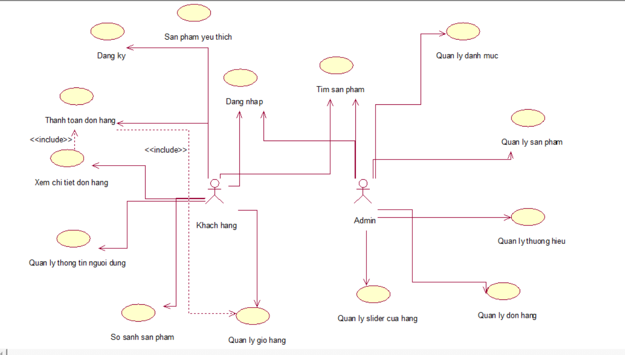
Biểu đồ Usecase toàn hệ thống

Slide 7
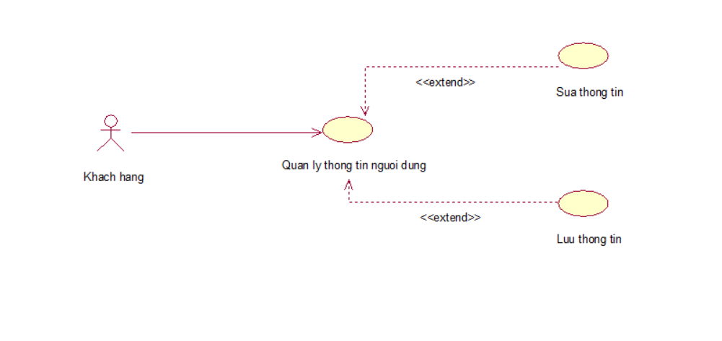
Biểu đồ Usecase Quản lý thông tin người dùng

Slide 8
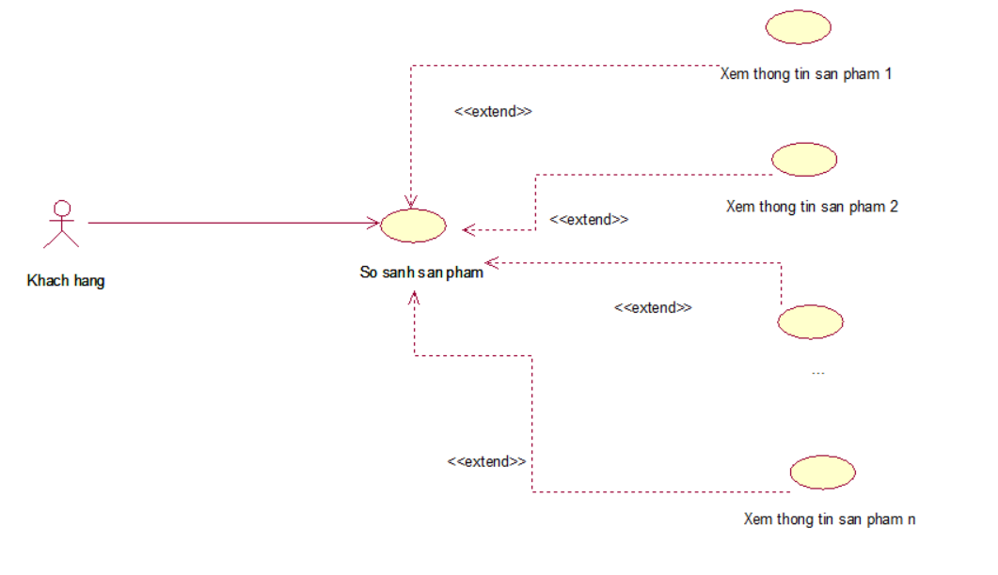
Biểu đồ Usecase So sánh sản phẩm

Slide 9
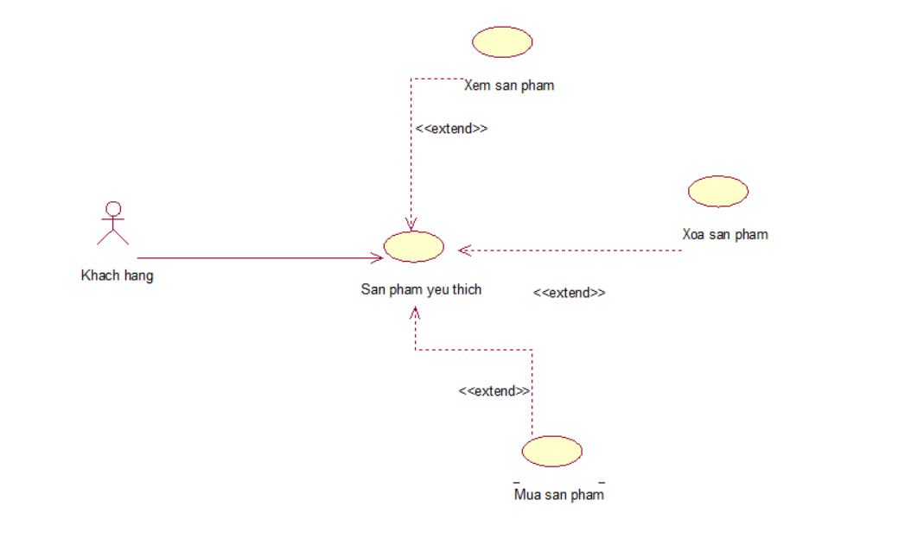
Biểu đồ Usecase Sản phẩm yêu thích

Slide 10
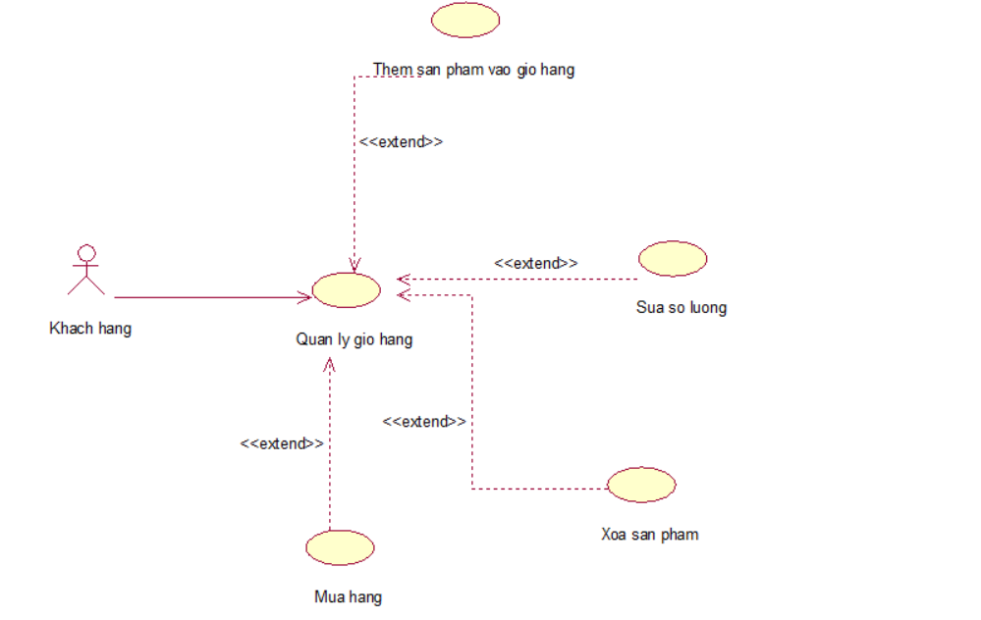
Biểu đồ Usecase Quản lý giỏ hàng

Slide 11
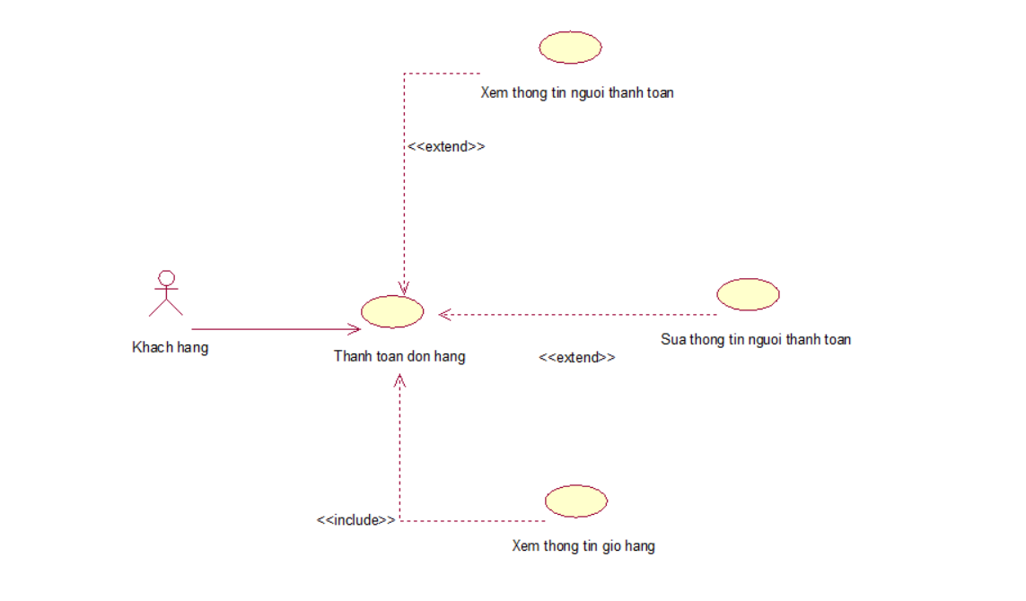
Biểu đồ Usecase Thanh toán đơn hàng

Slide 12
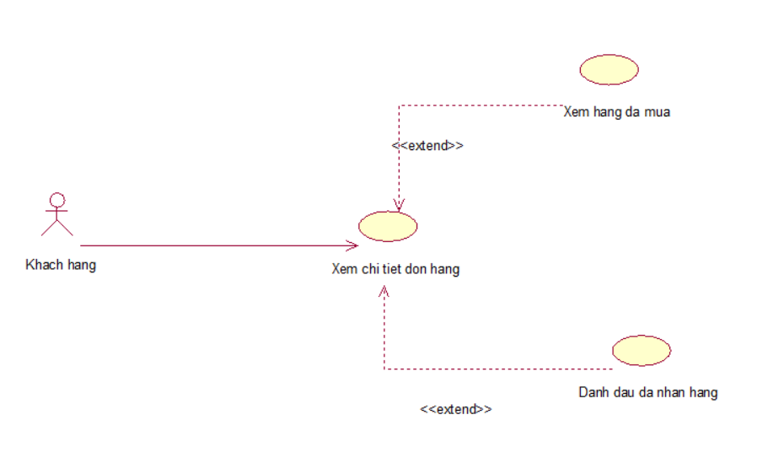
Biểu đồ Usecase Xem chi tiết đơn hàng

Slide 13
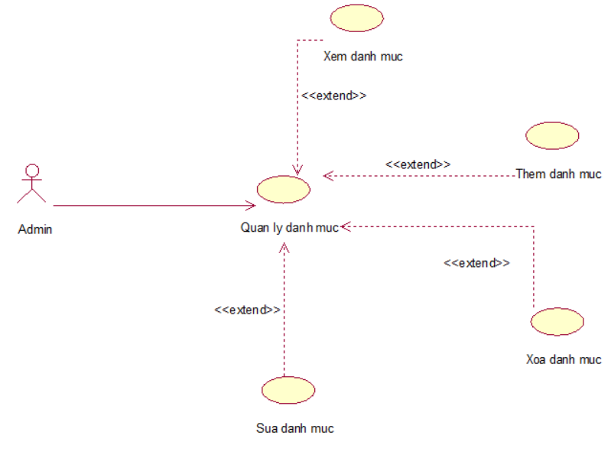
Biểu đồ Usecase Quản lý danh mục

Slide 14
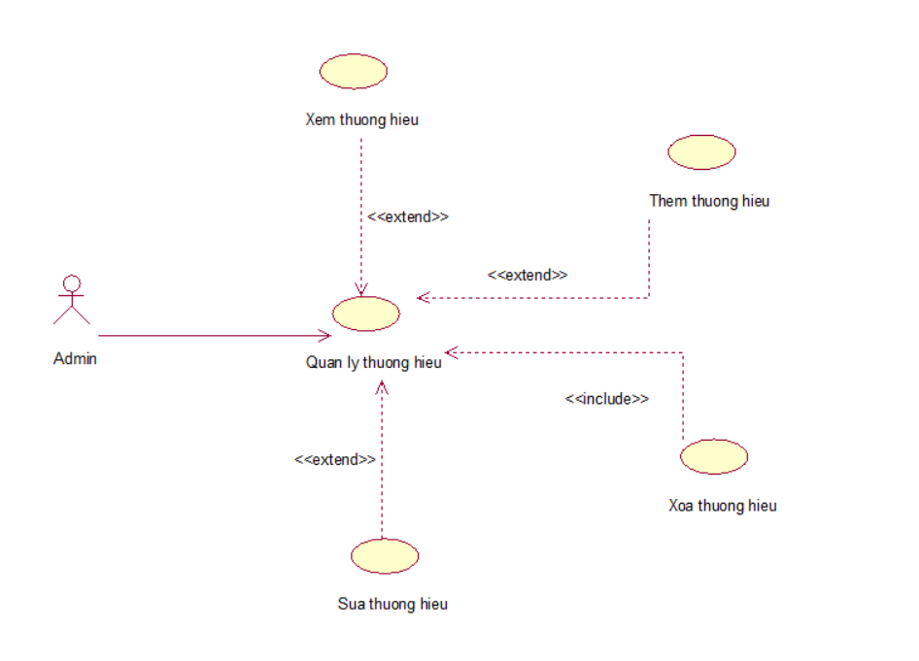
Biểu đồ Usecase Quản lý thương hiệu

Slide 15
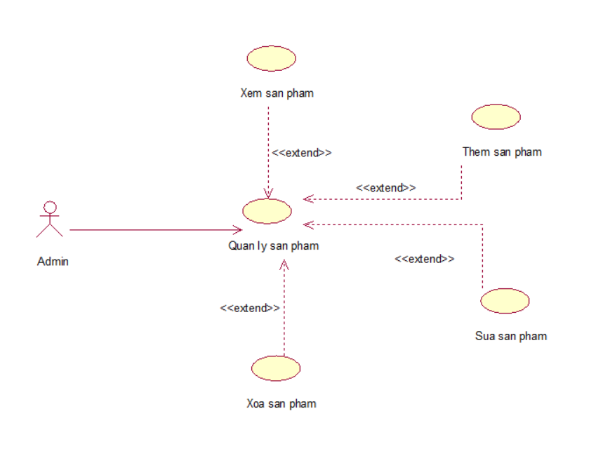
Biểu đồ Usecase Quản lý sản phẩm

Slide 16
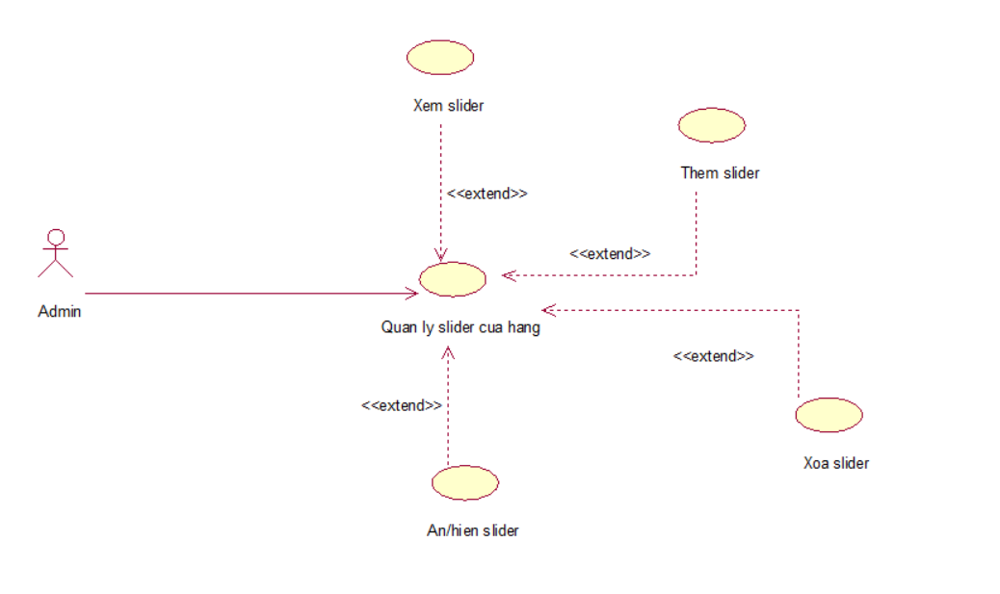
Biểu đồ Usecase Quản lý slider cửa hàng

Slide 17
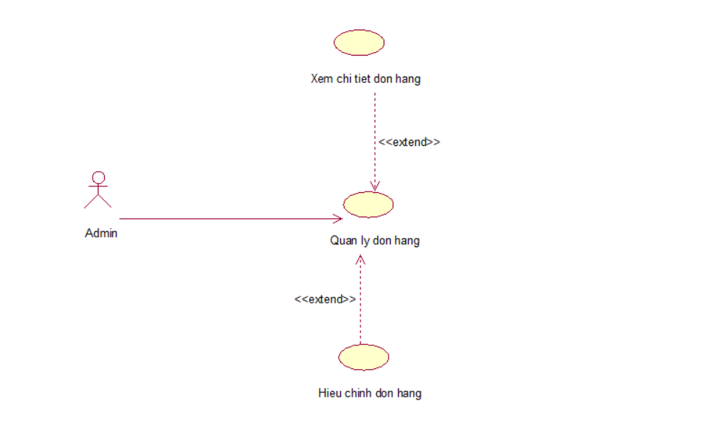
Biểu đồ Usecase Quản lý đơn hàng

Slide 18
Đặc tả Usecase

Slide 19
Đặc tả Usecase Đăng nhập
Tóm tắt: UC này mô tả cách người dùng đăng nhập vào hệ thống.
Actor: Khách hàng, Admin.
Dòng sự kiện:
Dòng sự kiện chính: UC này bắt đầu khi một người dùng muốn đăng nhập vào hệ thống.
-Người dùng nhập tên đăng nhập và mật khẩu.
-Hệ thống kiểm chứng thông tin đăng nhập, nếu trùng khớp với dữ liệu đã lưu thì cho phép người dùng đăng nhập vào hệ thống với giao diện người dùng tương ứng (Giao diện dành cho Admin hoặc khách hàng).
Dòng sự kiện khác: nếu trong dòng sự kiện chính, người dùng nhập sai tên đăng nhập, mật khẩu, hệ thống sẽ hiển thị thông báo lỗi. Người dùng có thể chọn trở về đầu dòng sự kiện chính hoặc hủy bỏ việc đăng nhập, lúc này UC kết thúc.

Slide 20
Đặc tả Usecase Đăng ký
Tóm tắt: UC này mô tả cách người dùng đăng ký tài khoản vào hệ thống.
Actor: Khách hàng.
Dòng sự kiện:
Dòng sự kiện chính: UC này bắt đầu khi một người dùng muốn đăng ký tài khoản vào hệ thống.
-Người dùng nhập thông tin cần thiết.
-Hệ thống kiểm chứng thông tin nhập vào,dữ liệu hợp lệ hệ thông sẽ thông báo đăng ký thành công.
Dòng sự kiện khác:nếu dữ liệu nhập không hợp lệ, hệ thông thông báo lỗi. Người dùng có thể chọn trở về đầu dòng sự kiện chính hoặc hủy bỏ việc đăng ký, lúc này UC kết thúc.

Slide 21
Đặc tả Usecase Quản lý thông tin người dùng
Tóm tắt: UC này mô tả cách người dùng thay đổi thông tin đã đăng ký trước đó vào hệ thống.
Actor: Khách hàng.
Dòng sự kiện:
Dòng sự kiện chính: UC này bắt đầu khi một người dùng đã đăng nhập vào hệ thống và muốn thay đổi thông tin mình đã đăng ký trước đó.
-Người dùng chọn “Profile”. Chọn biểu tượng chỉnh sửa.Nhập thông tin mới và chọn “Save”.
-Hệ thống kiểm chứng thông tin nhập vào sau đó lưu vào CSDL và thông báo cập nhật thành công.
Dòng sự kiện khác: nếu không muốn thay đổi,người dùng có thể chọn trở về đầu dòng sự kiện chính hoặc hủy bỏ việc thay đổi thông tin, lúc này UC kết thúc.

Slide 22
Đặc tả Usecase Tìm sản phẩm
Tóm tắt: UC này mô tả cách người dùng tìm kiếm sản phẩm trong hệ thống.
Actor: Khách hàng.
Dòng sự kiện:
Dòng sự kiện chính: UC này bắt đầu khi một người dùng đã đăng nhập vào hệ thống và muốn tìm kiếm sản phẩm.
-Người dùng nhập thông tin ở mục tìm kiếm.
-Hệ thống kiểm chứng thông tin nhập vào và hiển thị sản phẩm tương ứng nếu có.
Dòng sự kiện khác: nếu không muốn tìm kiếm,người dùng có thể chọn bỏ trắng dòng tìm kiếm lúc này UC kết thúc.

Slide 23
Đặc tả Usecase So sánh sản phẩm
Tóm tắt: UC này mô tả cách người dùng so sánh sản phẩm trong hệ thống.
Actor: Khách hàng.
Dòng sự kiện:
Dòng sự kiện chính: UC này bắt đầu khi một người dùng đã đăng nhập vào hệ thống,đang ở giao diện xem chi tiết sản phẩm và muốn so sánh sản phẩm đó với sản phẩm khác.
-Người dùng chọn “So sánh sản phẩm”.
-Hệ thống kiểm tra thông tin sản phẩm và đưa vào mục so sánh sản phẩm.
-Người dùng vào mục “So sánh” để xem đối chiếu 2 sản phẩm với nhau.
Dòng sự kiện khác: không có.

Slide 24
Đặc tả Usecase Sản phẩm yêu thích
Đặc tả UC Xem sản phẩm yêu thích
Tóm tắt: UC này mô tả cách người dùng thêm sản phẩm vào mục yêu thích trong hệ thống.
Actor: Khách hàng.
Dòng sự kiện:
Dòng sự kiện chính: UC này bắt đầu khi một người dùng đã đăng nhập vào hệ thống,đứng ở giao diện xem chi tiết sản phẩm và muốn thêm sản phẩm đó vào mục yêu thích.
-Người dùng chọn “Sản phẩm yêu thích”.
-Hệ thống kiểm tra và đưa sản phẩm vào mục “Yêu thích”.
-Người dùng vào mục “Yêu thích” để xem sản phẩm của mình.
Dòng sự kiện khác: không có.

Slide 25
Đặc tả UC Xóa sản phẩm yêu thích
Tóm tắt: UC này mô tả cách người dùng muốn xóa sản phẩm yêu thích ra khỏi danh mục sản phẩm “Yêu thích”.
Actor: Khách hàng.
Dòng sự kiện:
Dòng sự kiện chính: UC này bắt đầu khi một người dùng đã đăng nhập vào hệ thống,đứng ở giao diện danh mục “Yêu thích” và muốn xóa sản phẩm đó ra khỏi mục yêu thích.
-Người dùng chọn “Xóa”.
-Hệ thống kiểm vị trí sản phẩm người dùng xóa và xóa sản phẩm đó ra khỏi mục “Yêu thích”.
Dòng sự kiện khác: nếu người dùng không muốn xóa sản phẩm trong mục “Yêu thích”,người dùng có thể chọn trở về đầu dòng sự kiện chính hoặc hủy bỏ việc xóa sản phẩm yêu thích, lúc này UC kết thúc.

Slide 26
Đặc tả Usecase Quản lý giỏ hàng

Slide 27
Đặc tả UC Thêm sản phẩm giỏ hàng
Tóm tắt: UC này mô tả cách người dùng thêm sản phẩm vào giỏ hàng trong hệ thống.
Actor: Khách hàng.
Dòng sự kiện:
Dòng sự kiện chính: UC này bắt đầu khi một người dùng đã đăng nhập vào hệ thống,đứng ở giao diện trang chủ và muốn thêm sản phẩm đó vào giỏ hàng.
-Người dùng chọn “Xem chi tiết”. Tiếp đó chọn “Mua ngay”.
-Hệ thống kiểm tra và đưa sản phẩm vào giỏ hàng.
Dòng sự kiện khác:nếu sản phẩm đã có trong giỏ hàng,hệ thống sẽ thông báo lỗi. Người dùng có thể chọn trở về đầu dòng sự kiện chính hoặc hủy bỏ việc thêm sản phẩm vào giỏ hàng, lúc này UC kết thúc.

Slide 28
Đặc tả UC Xóa sản phẩm giỏ hàng
Tóm tắt: UC này mô tả cách người dùng xóa sản phẩm ra khỏi giỏ hàng trong hệ thống.
Actor: Khách hàng.
Dòng sự kiện:
Dòng sự kiện chính: UC này bắt đầu khi một người dùng đã đăng nhập vào hệ thống,đứng ở giao diện giỏ hàng và muốn xóa sản phẩm đó ra khỏi giỏ hàng.
-Người dùng chọn chọn sản phẩm cần xóa.Tiếp đó chọn “Xóa”.
-Hệ thống kiểm tra và xóa sản phẩm ra khỏi giỏ hàng.
Dòng sự kiện khác: nếu người dùng không muốn xóa sản phẩm trong giỏ hàng,người dùng có thể chọn trở về đầu dòng sự kiện chính hoặc hủy bỏ việc xóa sản phẩm vào giỏ hàng, lúc này UC kết thúc.

Slide 29
Đặc tả UC Sửa số lượng sản phẩm giỏ hàng
Tóm tắt: UC này mô tả cách người dùng sửa số lượng sản phẩm trong giỏ hàng trong hệ thống.
Actor: Khách hàng.
Dòng sự kiện:
Dòng sự kiện chính: UC này bắt đầu khi một người dùng đã đăng nhập vào hệ thống,đứng ở giao diện giỏ hàng và muốn sửa số lượng sản phẩm trong giỏ hàng.
-Người dùng chọn sản phẩm cần sửa, Tiếp đó chọn số lượng và chọn “Cập nhật”.
-Hệ thống kiểm tra và thay đổi số lượng sản phẩm trong giỏ hàng.
Dòng sự kiện khác:nếu số lượng sản phẩm trong giỏ hàng bằng 0,hệ thống sẽ tự động xóa sản phẩm. Người dùng có thể chọn trở về đầu dòng sự kiện chính hoặc hủy bỏ việc thay đổi số lượng sản phẩm trong giỏ hàng, lúc này UC kết thúc.

Slide 30
Đặc tả Usecase Thanh toán đơn hàng

Slide 31
Đặc tả UC Thay đổi thông tin người thanh toán
Tóm tắt: UC này mô tả cách người dùng thay đổi thông tin đã đăng ký trước đó trong mục thanh toán của hệ thống.
Actor: Khách hàng.
Dòng sự kiện:
Dòng sự kiện chính: UC này bắt đầu khi một người dùng đã đăng nhập vào hệ thống,đứng ở giao diện Thanh toán và muốn thay đổi thông tin người thanh toán mà mình đã đăng ký trước đó.
-Người dùng chọn biểu tượng chỉnh sửa.Nhập thông tin mới và chọn “Save”.
-Hệ thống kiểm chứng thông tin nhập vào sau đó lưu vào CSDL và thông báo cập nhật thành công.
Dòng sự kiện khác: nếu không muốn thay đổi,người dùng có thể chọn trở về đầu dòng sự kiện chính hoặc hủy bỏ việc thay đổi thông tin, lúc này UC kết thúc.

Slide 32
Đặc tả Usecase Xem chi tiết đơn hàng
Tóm tắt: UC này mô tả cách người dung theo dõi thông tin sản phẩm sau khi đã của trong hệ thống.
Actor: Khách hàng.
Dòng sự kiện:
Dòng sự kiện chính: UC này bắt đầu khi một người dùng đã đăng nhập vào hệ thống,đã đặt mua sản phẩm,đứng ở giao diện trang chủ và muốn theo dõi quá trình giao hàng.
-Người dùng chọn “Order” .Xem thông tin,nếu đã nhận hàng chọn “Xác nhận”.
-Hệ thống thay đổi tùy vào quá trình giao hàng và thao tác xác nhận đã nhận hàng của khách hàng.
Dòng sự kiện khác: không có.

Slide 33
Đặc tả Usecase Quản lý danh mục

Slide 34
Đặc tả UC Thêm danh mục
Tóm tắt: UC này mô tả cách người dùng thêm một danh mục vào hệ thống.
Actor: Admin.
Dòng sự kiện:
Dòng sự kiện chính: UC này bắt đầu khi một người dùng đã đăng nhập vào hệ thống,đứng ở giao diện quản lý danh mục.
-Người dùng chọn “Thêm danh mục”.Nhập thông tin mới và chọn “Save”.
-Hệ thống kiểm chứng thông tin nhập vào sau đó lưu vào CSDL và thông báo thêm thành công.
Dòng sự kiện khác: nếu người dùng để trống các trường,hệ thống sẽ thông báo lỗi.Nếu không muốn thêm danh mục,người dùng có thể chọn trở về đầu dòng sự kiện chính hoặc hủy bỏ việc thêm danh mục, lúc này UC kết thúc.

Slide 35
Đặc tả UC Sửa danh mục
Tóm tắt: UC này mô tả cách người dùng sửa một danh mục trong hệ thống.
Actor: Admin.
Dòng sự kiện:
Dòng sự kiện chính: UC này bắt đầu khi một người dùng đã đăng nhập vào hệ thống,đứng ở giao diện quản lý danh mục.
-Người dùng chọn “Danh sách danh mục”.Tiếp đó chọn danh mục muốn sửa và chọn “Sửa”.
- Nhập thông tin mới và chọn “Cập nhật”.
-Hệ thống kiểm chứng thông tin nhập vào sau đó lưu vào CSDL và thông báo sửa thành công.
Dòng sự kiện khác: nếu người dùng để trống các trường,hệ thống sẽ thông báo lỗi.Nếu không muốn sửa danh mục,người dùng có thể chọn trở về đầu dòng sự kiện chính hoặc hủy bỏ việc sửa danh mục, lúc này UC kết thúc.

Slide 36
Đặc tả UC Xóa danh mục
Tóm tắt: UC này mô tả cách người dùng xóa một danh mục trong hệ thống.
Actor: Admin.
Dòng sự kiện:
Dòng sự kiện chính: UC này bắt đầu khi một người dùng đã đăng nhập vào hệ thống,đứng ở giao diện quản lý danh mục.
-Người dùng chọn “Danh sách danh mục”.Tiếp đó chọn danh mục muốn xóa và chọn “Xóa”.
-Hệ thống kiểm chứng thông tin và nhắc nhở người dùng xác nhận xóa, nếu người dùng xác nhận xóa, hệ thống sẽ xóa danh mục khỏi CSDL và thông báo xóa thành công.
Dòng sự kiện khác:nếu không muốn xóa danh mục,người dùng có thể chọn trở về đầu dòng sự kiện chính hoặc hủy bỏ việc xóa danh mục, lúc này UC kết thúc.

Slide 37
Đặc tả Usecase Quản lý thương hiệu

Slide 38
Đặc tả UC Thêm thương hiệu
Tóm tắt: UC này mô tả cách người dùng thêm một thương hiệu vào hệ thống.
Actor: Admin.
Dòng sự kiện:
Dòng sự kiện chính: UC này bắt đầu khi một người dùng đã đăng nhập vào hệ thống,đứng ở giao diện quản lý thương hiệu.
-Người dùng chọn “Thêm thương hiệu”.Nhập thông tin mới và chọn “Save”.
-Hệ thống kiểm chứng thông tin nhập vào sau đó lưu vào CSDL và thông báo thêm thành công.
Dòng sự kiện khác: nếu người dùng để trống các trường,hệ thống sẽ thông báo lỗi.Nếu không muốn thêm thương hiệu,người dùng có thể chọn trở về đầu dòng sự kiện chính hoặc hủy bỏ việc thêm thương hiệu, lúc này UC kết thúc.

Slide 39
Đặc tả UC Sửa thương hiệu
Tóm tắt: UC này mô tả cách người dùng sửa một thương hiệu trong hệ thống.
Actor: Admin.
Dòng sự kiện:
Dòng sự kiện chính: UC này bắt đầu khi một người dùng đã đăng nhập vào hệ thống,đứng ở giao diện quản lý thương hiệu.
-Người dùng chọn “Danh sách thương hiệu”.Tiếp đó chọn thương hiệu muốn sửa và chọn “Sửa”.
- Nhập thông tin mới và chọn “Cập nhật”.
-Hệ thống kiểm chứng thông tin nhập vào sau đó lưu vào CSDL và thông báo sửa thành công.
Dòng sự kiện khác: nếu người dùng để trống các trường,hệ thống sẽ thông báo lỗi.Nếu không muốn sửa thương hiệu,người dùng có thể chọn trở về đầu dòng sự kiện chính hoặc hủy bỏ việc sửa thương hiệu, lúc này UC kết thúc.

Slide 40
Đặc tả UC Xóa thương hiệu
Tóm tắt: UC này mô tả cách người dùng xóa một thương hiệu trong hệ thống.
Actor: Admin.
Dòng sự kiện:
Dòng sự kiện chính: UC này bắt đầu khi một người dùng đã đăng nhập vào hệ thống,đứng ở giao diện quản lý thương hiệu.
-Người dùng chọn “Danh sách thương hiệu”.Tiếp đó chọn thương hiệu muốn xóa và chọn “Xóa”.
-Hệ thống kiểm chứng thông tin và nhắc nhở người dùng xác nhận xóa, nếu người dùng xác nhận xóa, hệ thống sẽ xóa thương hiệu khỏi CSDL và thông báo xóa thành công.
Dòng sự kiện khác:nếu không muốn xóa thương hiệu,người dùng có thể chọn trở về đầu dòng sự kiện chính hoặc hủy bỏ việc xóa thương hiệu, lúc này UC kết thúc.

Slide 41
Đặc tả Usecase Quản lý sản phẩm

Slide 42
Đặc tả UC Thêm sản phẩm
Tóm tắt: UC này mô tả cách người dùng thêm một sản phẩm vào hệ thống.
Actor: Admin.
Dòng sự kiện:
Dòng sự kiện chính: UC này bắt đầu khi một người dùng đã đăng nhập vào hệ thống,đứng ở giao diện quản lý sản phẩm.
-Người dùng chọn “Thêm sản phẩm”.Nhập thông tin mới và chọn “Save”.
-Hệ thống kiểm chứng thông tin nhập vào sau đó lưu vào CSDL và thông báo thêm thành công.
Dòng sự kiện khác: nếu người dùng để trống các trường,hệ thống sẽ thông báo lỗi.Nếu không muốn thêm sản phẩm,người dùng có thể chọn trở về đầu dòng sự kiện chính hoặc hủy bỏ việc thêm sản phẩm, lúc này UC kết thúc.

Slide 43
Đặc tả UC Sửa sản phẩm
Tóm tắt: UC này mô tả cách người dùng sửa một sản phẩm trong hệ thống.
Actor: Admin.
Dòng sự kiện:
Dòng sự kiện chính: UC này bắt đầu khi một người dùng đã đăng nhập vào hệ thống,đứng ở giao diện quản lý sản phẩm.
-Người dùng chọn “Danh sách sản phẩm”.Tiếp đó chọn sản phẩm muốn sửa và chọn “Sửa”.
- Nhập thông tin mới và chọn “Cập nhật”.
-Hệ thống kiểm chứng thông tin nhập vào sau đó lưu vào CSDL và thông báo sửa thành công.
Dòng sự kiện khác: nếu người dùng để trống các trường,hệ thống sẽ thông báo lỗi.Nếu không muốn sửa sản phẩm,người dùng có thể chọn trở về đầu dòng sự kiện chính hoặc hủy bỏ việc sửa sản phẩm, lúc này UC kết thúc.

Slide 44
Đặc tả UC Xóa sản phẩm
Tóm tắt: UC này mô tả cách người dùng xóa một sản phẩm trong hệ thống.
Actor: Admin.
Dòng sự kiện:
Dòng sự kiện chính: UC này bắt đầu khi một người dùng đã đăng nhập vào hệ thống,đứng ở giao diện quản lý sản phẩm.
-Người dùng chọn “Danh sách sản phẩm”.Tiếp đó chọn sản phẩm muốn xóa và chọn “Xóa”.
-Hệ thống kiểm chứng thông tin và nhắc nhở người dùng xác nhận xóa, nếu người dùng xác nhận xóa, hệ thống sẽ xóa sản phẩm khỏi CSDL và thông báo xóa thành công.
Dòng sự kiện khác:nếu không muốn xóa sản phẩm,người dùng có thể chọn trở về đầu dòng sự kiện chính hoặc hủy bỏ việc xóa sản phẩm, lúc này UC kết thúc.

Slide 45
Đặc tả Usecase Quản lý slider cửa hàng

Slide 46
Đặc tả UC Thêm slider cửa hàng
Tóm tắt: UC này mô tả cách người dùng thêm một slider cửa hàng vào hệ thống.
Actor: Admin.
Dòng sự kiện:
Dòng sự kiện chính: UC này bắt đầu khi một người dùng đã đăng nhập vào hệ thống,đứng ở giao diện quản lý slider cửa hàng.
-Người dùng chọn “Thêm slider”.Nhập thông tin mới và chọn “Save”.
-Hệ thống kiểm chứng thông tin nhập vào sau đó lưu vào CSDL và thông báo thêm thành công.
Dòng sự kiện khác: nếu người dùng để trống các trường,hệ thống sẽ thông báo lỗi.Nếu không muốn thêm slider cửa hàng,người dùng có thể chọn trở về đầu dòng sự kiện chính hoặc hủy bỏ việc thêm slider cửa hàng, lúc này UC kết thúc.

Slide 47
Đặc tả UC Ẩn/hiện slider cửa hàng
Tóm tắt: UC này mô tả cách người dùng ẩn/hiện một slider trong hệ thống.
Actor: Admin.
Dòng sự kiện:
Dòng sự kiện chính: UC này bắt đầu khi một người dùng đã đăng nhập vào hệ thống,đứng ở giao diện quản lý slider.
-Người dùng chọn “Danh sách slider”.Tiếp đó chọn slider muốn ẩn/hiện và chọn “On” hoặc “Off” để ẩn hiện slider của cửa hàng.
-Hệ thống ẩn hoặc hiện slider của cửa hàng tùy vào nhu cầu của người dùng.
Dòng sự kiện khác:không có.

Slide 48
Đặc tả UC Xóa slider cửa hàng
Tóm tắt: UC này mô tả cách người dùng xóa một slider trong hệ thống.
Actor: Admin.
Dòng sự kiện:
Dòng sự kiện chính: UC này bắt đầu khi một người dùng đã đăng nhập vào hệ thống,đứng ở giao diện quản lý slider.
-Người dùng chọn “Danh sách slider”.Tiếp đó chọn slider muốn xóa và chọn “Xóa”.
-Hệ thống kiểm chứng thông tin và nhắc nhở người dùng xác nhận xóa, nếu người dùng xác nhận xóa, hệ thống sẽ xóa slider khỏi CSDL và thông báo xóa thành công.
Dòng sự kiện khác:nếu không muốn xóa slider,người dùng có thể chọn trở về đầu dòng sự kiện chính hoặc hủy bỏ việc xóa slider, lúc này UC kết thúc.

Slide 49
Đặc tả Usecase Quản lý đơn hàng
Tóm tắt: UC này mô tả cách người dùng hiệu chỉnh một đơn hàng trong hệ thống.
Actor: Admin.
Dòng sự kiện:
Dòng sự kiện chính: UC này bắt đầu khi một người dùng đã đăng nhập vào hệ thống,đứng ở giao diện quản lý đơn hàng.
-Người dùng chọn “Thông tin đơn hàng”.
-Nếu đơn hàng đang được giao, chọn “Đang giao hàng”.
-Hệ thống kiểm chứng thông tin người dùng thao tác và hiệu chỉnh theo.
Dòng sự kiện khác:nếu người dùng xác nhận đã nhận hàng, người dùng có thể xóa đơn hàng đó bằng cách chọn “Xóa”,lúc này UC kết thúc.

Slide 50
Phân quyền
Usecase | Khách hàng | Admin
Đăng ký | x
Đăng nhập | x | x
Quản lý thông tin người dùng | x
Tìm sản phẩm | x | x
Xem sản phẩm | x | x
So sánh sản phẩm | x
Sản phẩm yêu thích | x
Quản lý giỏ hàng | x
Thanh toán đơn hàng | x
Xem chi tiết đơn hàng | x
Quản lý danh mục |  | x
Quản lý thương hiệu |  | x
Quản lý sản phẩm |  | x
Quản lý slider cửa hàng |  | x
Quản lý đơn hàng |  | x

Slide 51
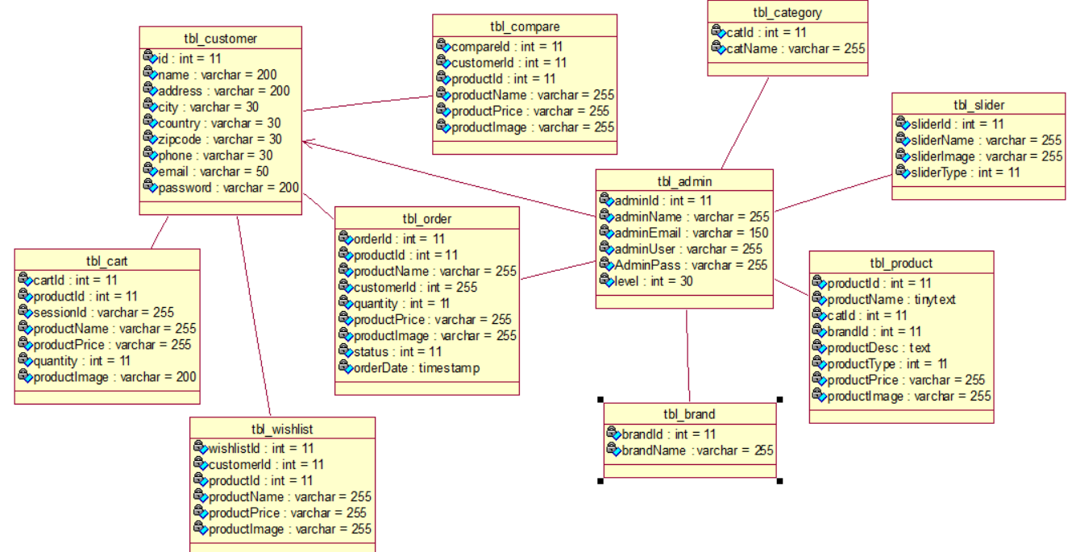
Class diagram

Slide 52
Biểu đồ hoạt động các chức năng của hệ thống

Slide 53
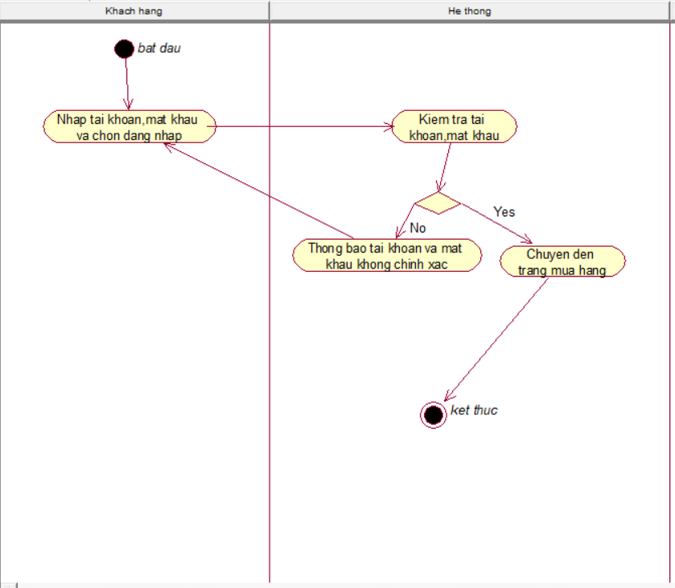
Biểu đồ hoạt động Đăng nhập

Slide 54
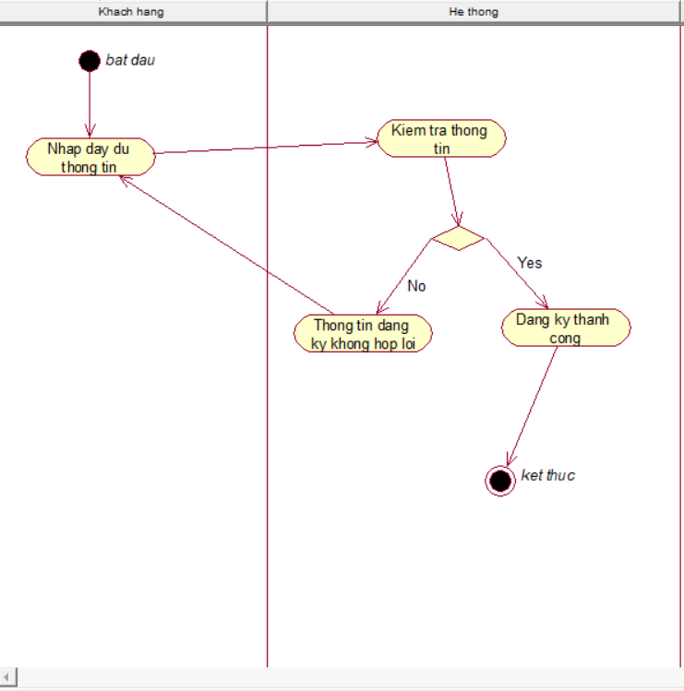
Biểu đồ hoạt động Đăng ký

Slide 55
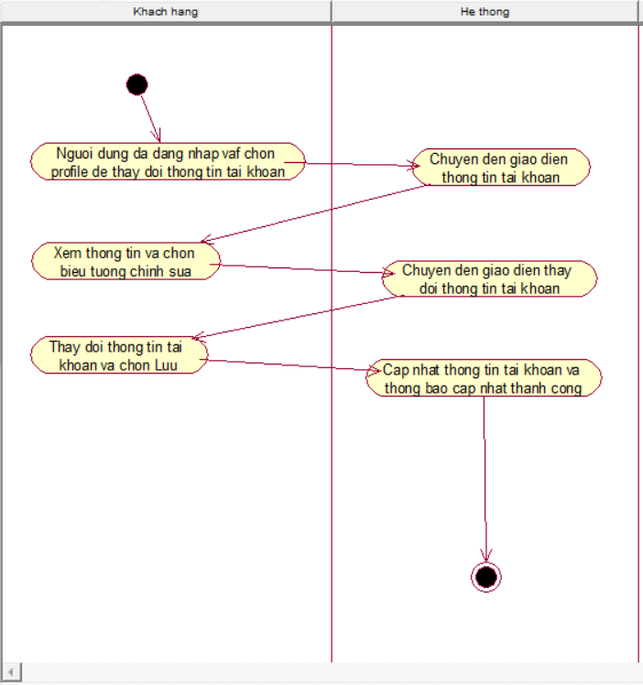
Biểu đồ hoạt động Quản lý thông tin người dùng

Slide 56
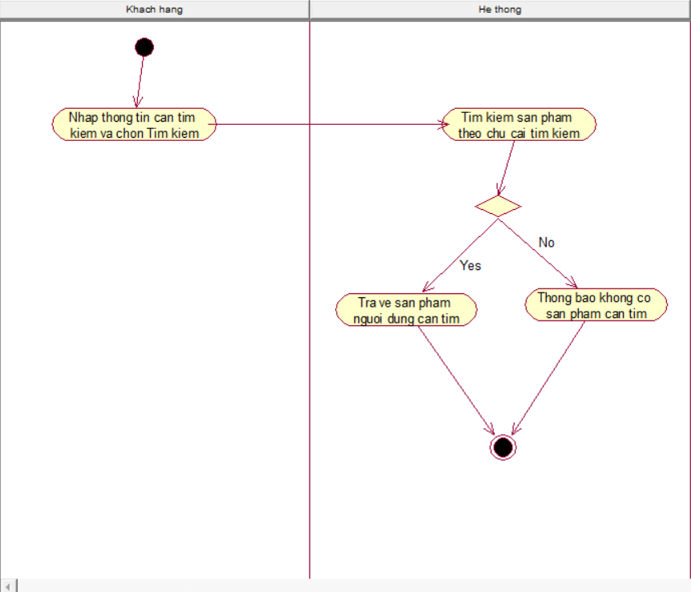
Biểu đồ hoạt động Tìm sản phẩm

Slide 57
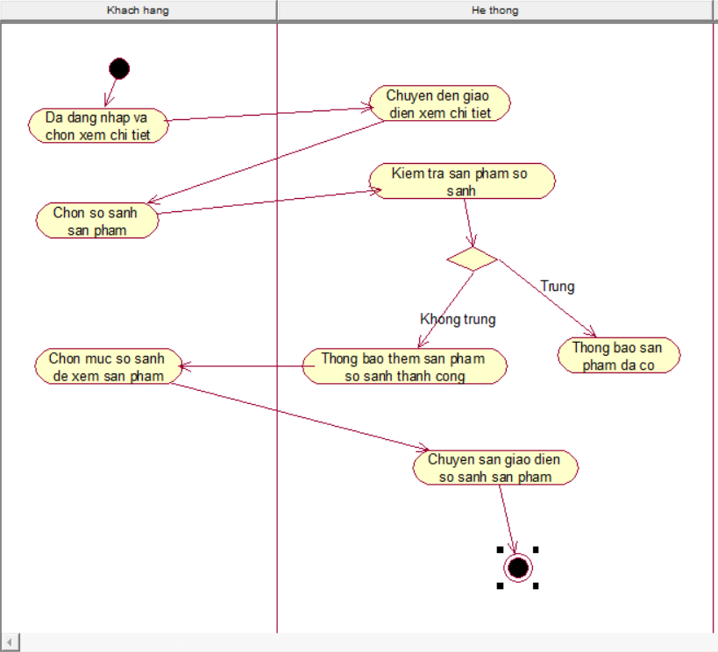
Biểu đồ hoạt động So sánh sản phẩm

Slide 58
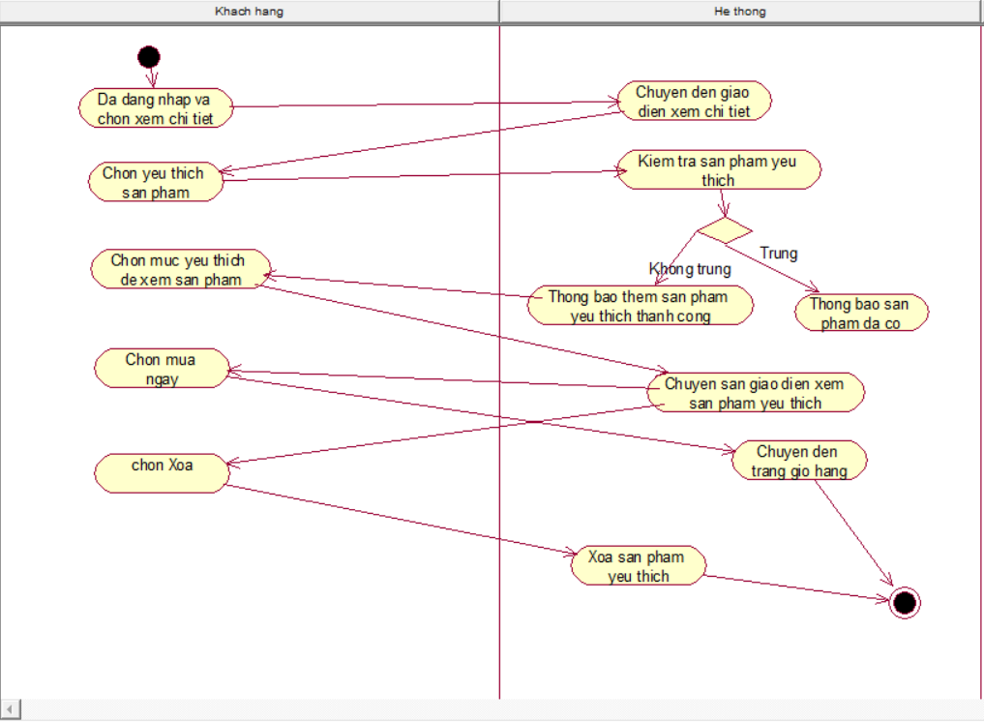
Biểu đồ hoạt động Sản phẩm yêu thích

Slide 59
Biểu đồ hoạt động Quản lý giỏ hàng

Slide 60
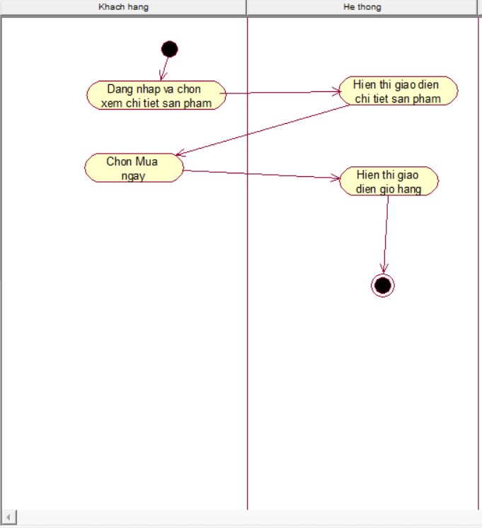
Thêm sản phẩm giỏ hàng

Slide 61
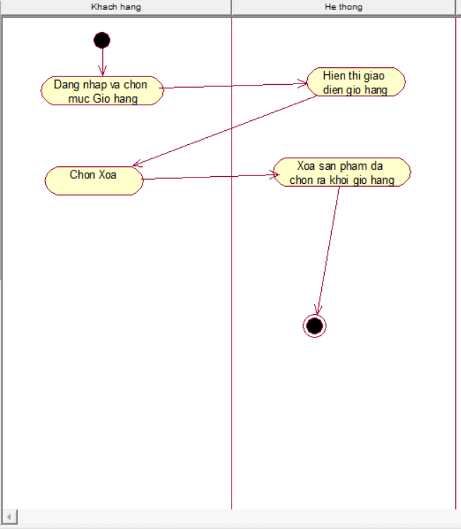
Xóa sản phẩm giỏ hàng

Slide 62
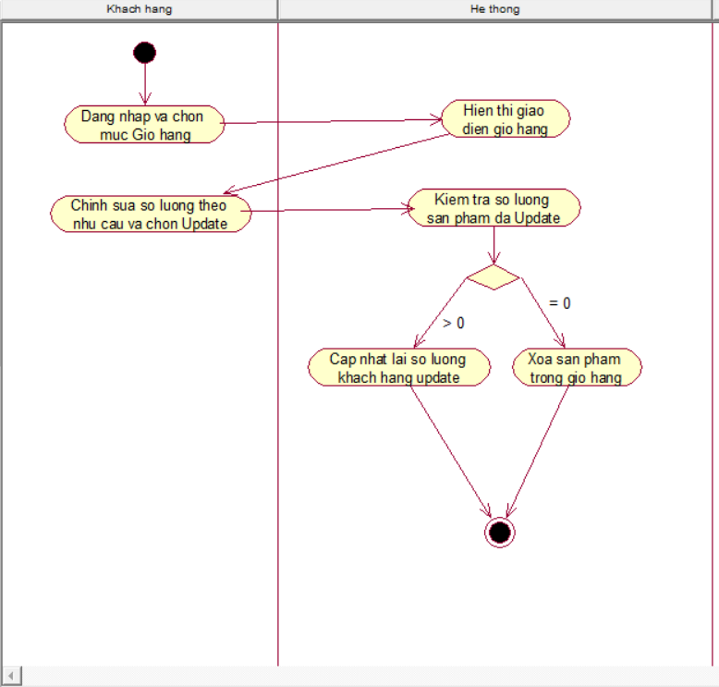
Chỉnh sửa số lượng sản phẩm giỏ hàng

Slide 63
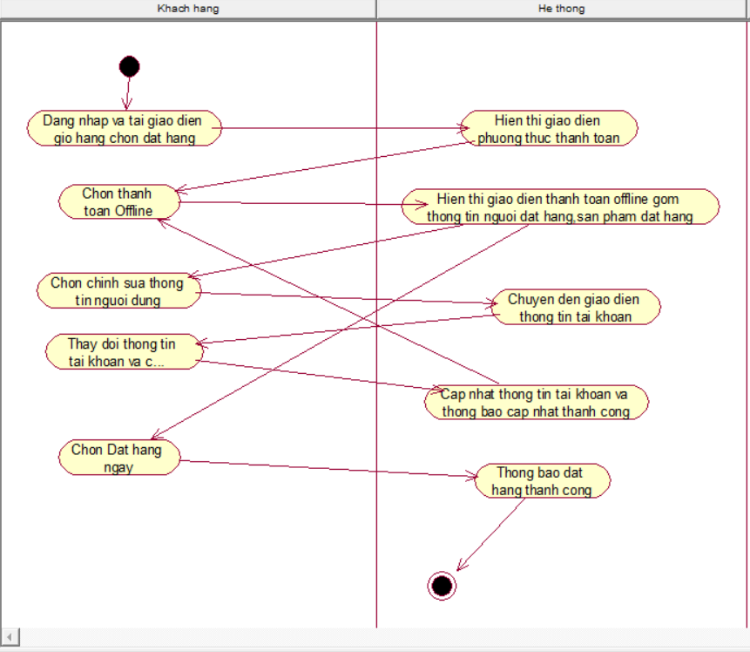
Biểu đồ hoạt động Thanh toán đơn hàng

Slide 64
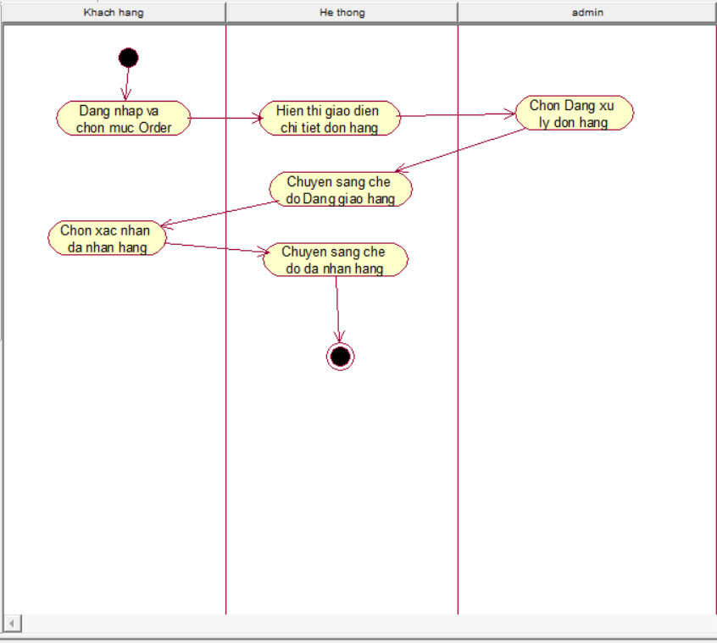
Biểu đồ hoạt động Xem chi tiết đơn hàng

Slide 65
Biểu đồ hoạt động Quản lý danh mục

Slide 66
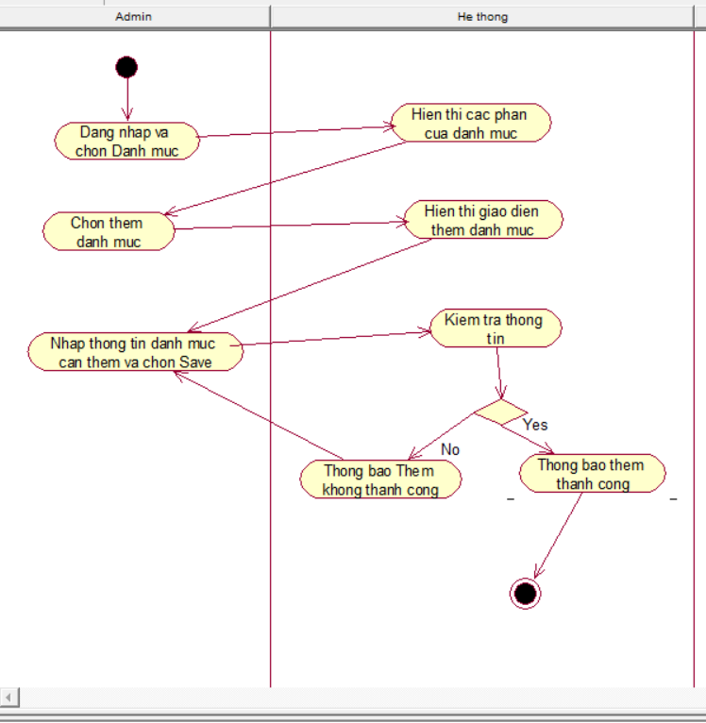
Thêm danh mục

Slide 67
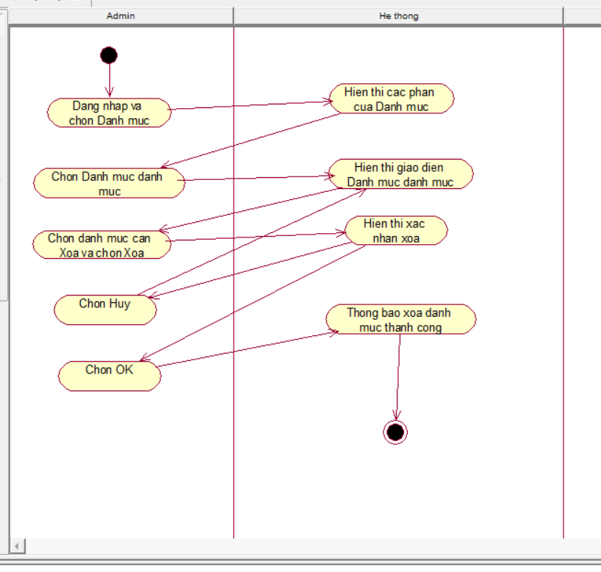
Xóa danh mục

Slide 68
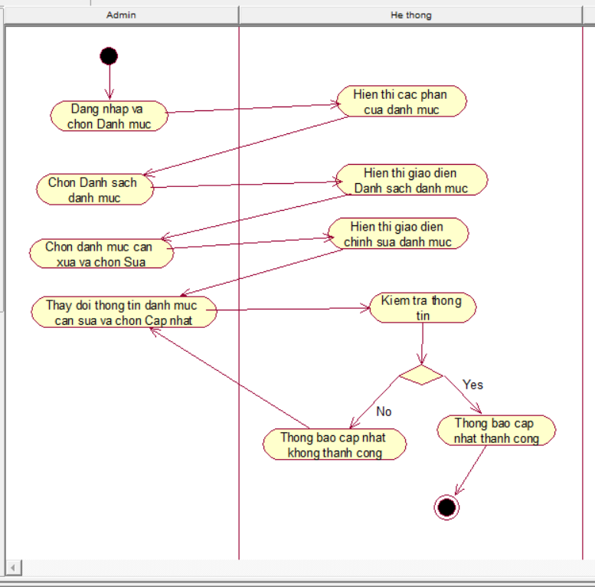
Chỉnh sửa danh mục

Slide 69
Biểu đồ hoạt động Quản lý thương hiệu

Slide 70
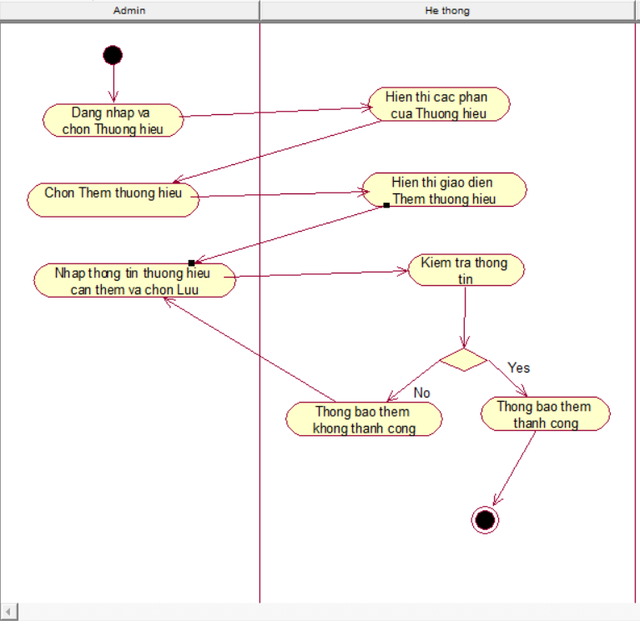
Thêm thương hiệu

Slide 71
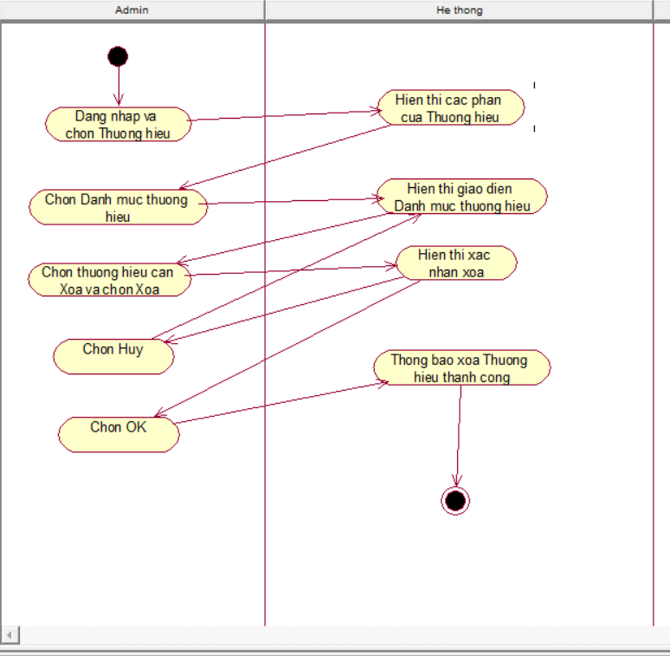
Xóa thương hiệu

Slide 72
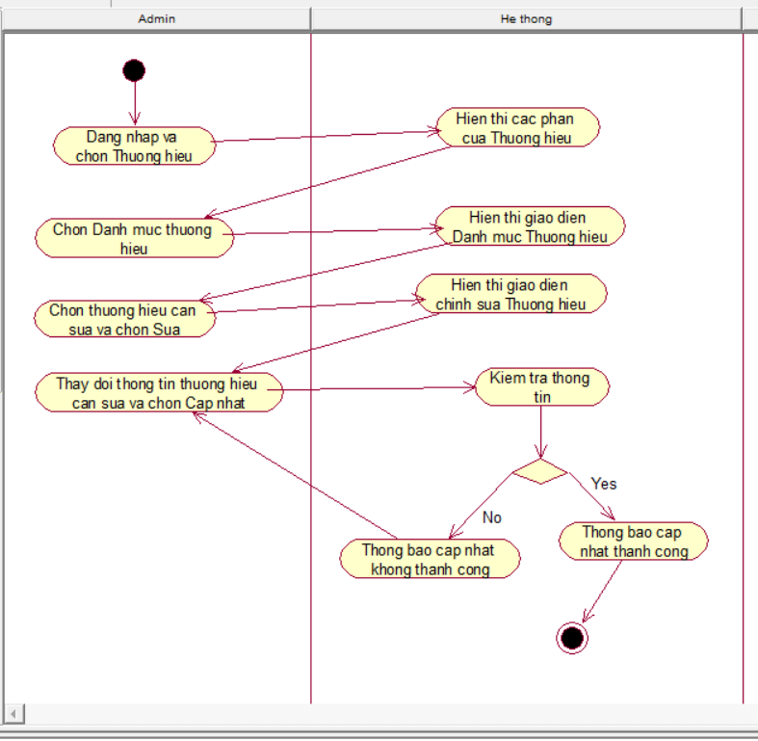
Chỉnh sửa thương hiệu

Slide 73
Biểu đồ hoạt động Quản lý sản phẩm

Slide 74
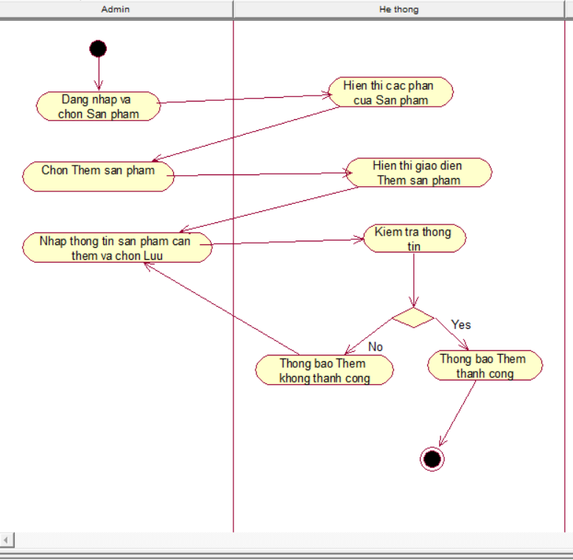
Thêm sản phẩm

Slide 75
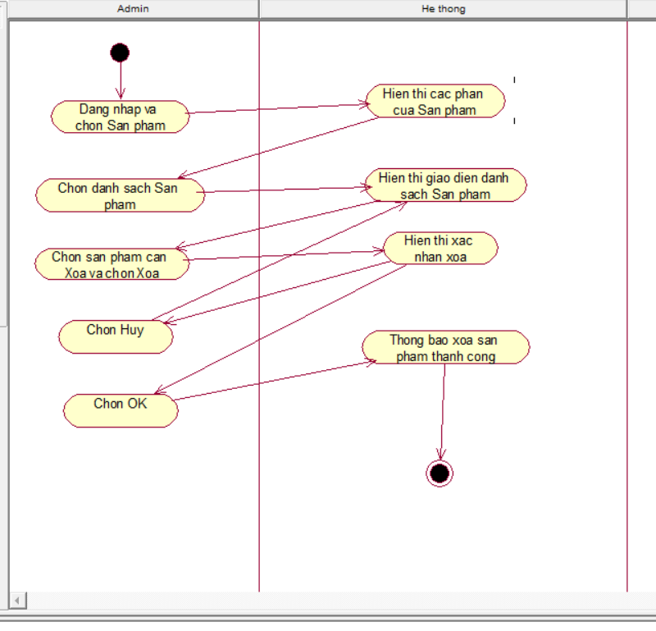
Xóa sản phẩm

Slide 76
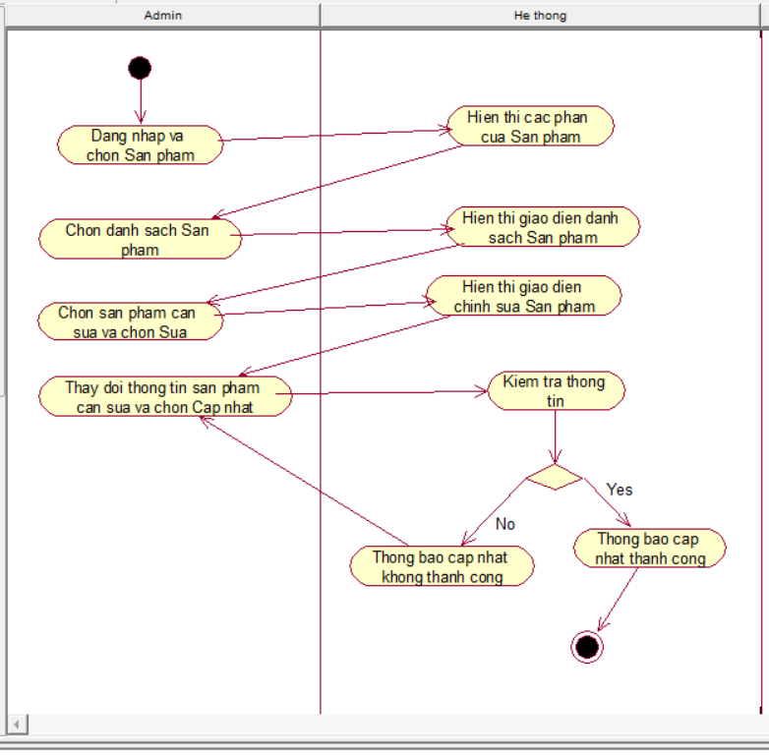
Chỉnh sửa sản phẩm

Slide 77
Biểu đồ hoạt động Quản lý slider cửa hàng

Slide 78
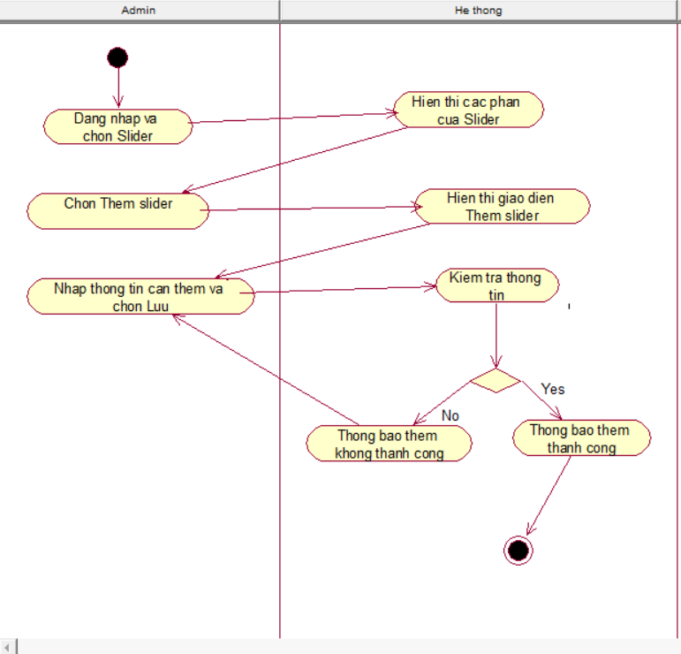
Thêm slider

Slide 79
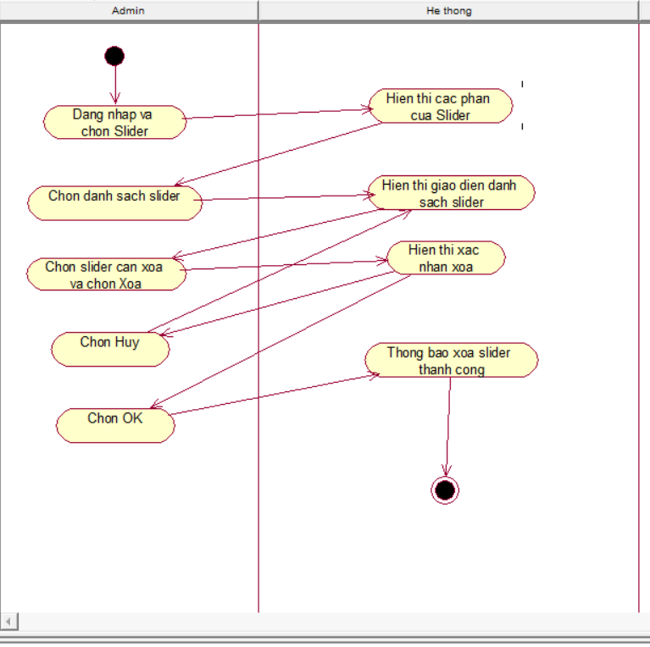
Xóa slider

Slide 80
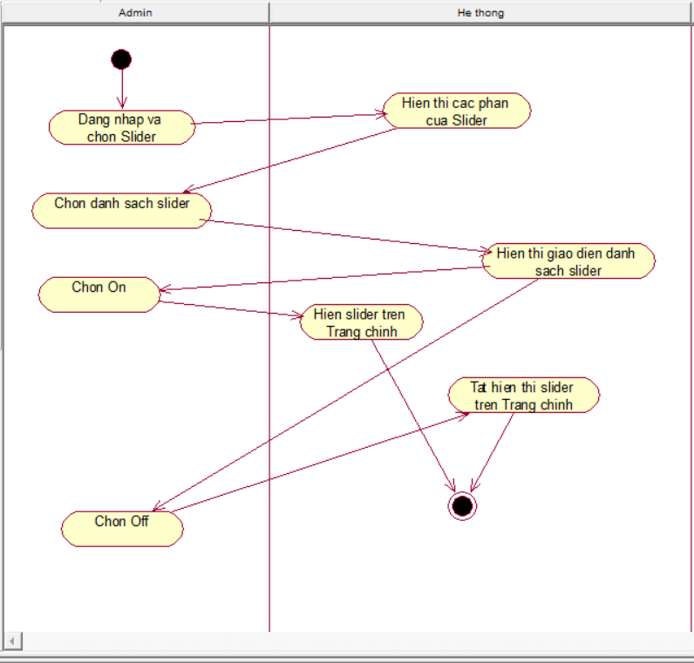
Ẩn/Hiện slider

Slide 81
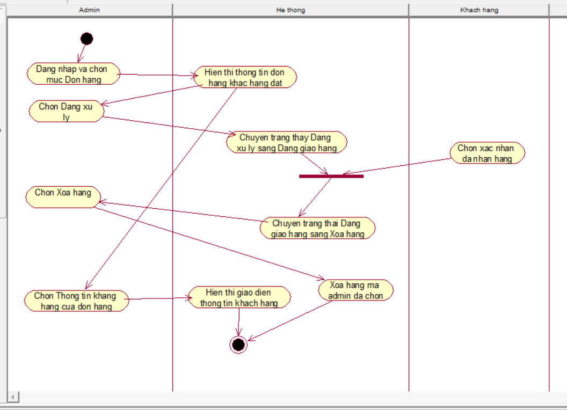
Biểu đồ hoạt động Quản lý đơn hàng

Slide 82
Thiết kế database

Slide 83
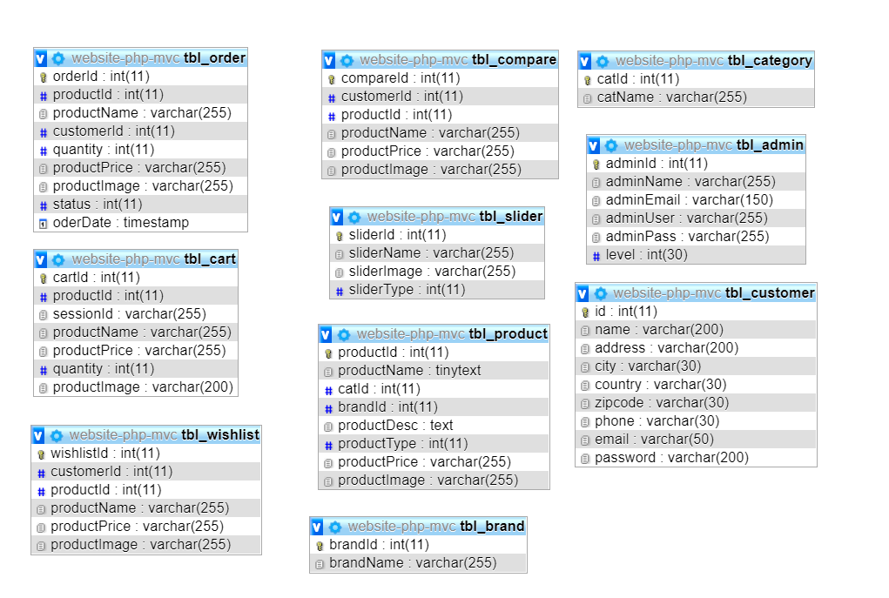
Lược đồ quan hệ thực thể

Slide 84
Lược đồ
STT | Tên | Mô tả
1 | tbl_order | Danh sách đơn hàng
2 | tbl_cart | Danh sách giỏ hàng
3 | tbl_wishlist | Danh sách sản phẩm yêu thích
4 | tbl_compare | Danh sách so sánh sản phẩm
5 | tbl_slider | Danh sách slider
6 | tbl_product | Danh sách sản phẩm
7 | tbl_brand | Danh sách thương hiệu
8 | tbl_category | Danh sách danh mục
9 | tbl_admin | Danh sách tài khoản Admin
10 | tbl_customer | Danh sách tài khoản khách hàng.

Slide 85
Lược đồ chi tiết

Slide 86
Bảng Đơn hàng
tbl_order
STT | Tên | Loại | Mô tả
1 | orderId | int(11) | Mã đơn hàng, khóa chính
2 | productId | int(11) | Mã sản phẩm
3 | productName | varchar(255) | Tên sản phẩm
4 | customerId | int(11) | Mã khách hàng
5 | quantity | int(11) | Số lượng sản phẩm
6 | productPrice | varchar(255) | Giá sản phẩm
7 | productImage | varchar(255) | Hình ảnh sản phẩm
8 | status | int(11) | Trạng thái giao hàng
9 | orderDate | timestamp | Ngày mua hàng

Slide 87
Bảng Giỏ hàng
tbl_cart
STT | Tên | Loại | Mô tả
1 | cartId | int(11) | Mã giỏ hàng,khóa chính
2 | productId | int(11) | Mã sản phẩm
3 | productName | varchar(255) | Tên sản phẩm
4 | sessionId | varchar(255) | Mã phiên giao dich trong ngày
5 | quantity | int(11) | Số lượng sản phẩm
6 | productPrice | varchar(255) | Giá sản phẩm
7 | productImage | varchar(255) | Hình ảnh sản phẩm

Slide 88
Bảng Sản phẩm yêu thích
tbl_wishlist
STT | Tên | Loại | Mô tả
1 | wishlistId | int(11) | Mã sản phẩm yêu thích, khóa chính
2 | productId | int(11) | Mã sản phẩm
3 | productName | varchar(255) | Tên sản phẩm
4 | customerId | int(11) | Mã khách hàng
5 | productPrice | varchar(255) | Giá sản phẩm
6 | productImage | varchar(255) | Hình ảnh sản phẩm

Slide 89
Bảng So sánh sản phẩm
tbl_compare
STT | Tên | Loại | Mô tả
1 | compareId | int(11) | Mã so sánh sản phẩm, khóa chính
2 | productId | int(11) | Mã sản phẩm
3 | productName | varchar(255) | Tên sản phẩm
4 | customerId | int(11) | Mã khách hàng
5 | productPrice | varchar(255) | Giá sản phẩm
6 | productImage | varchar(255) | Hình ảnh sản phẩm

Slide 90
Bảng Slider
tbl_slider
STT | Tên | Loại | Mô tả
1 | sliderId | int(11) | Mã slider,khóa chính
2 | sliderName | varchar(255) | Tên slider
3 | slidedImage | varchar(255) | Hình ảnh slider
4 | sliderType | int(11) | Trạng thái bậc/tắt của slider

Slide 91
Bảng Sản phẩm
tbl_product
STT | Tên | Loại | Mô tả
1 | productId | int(11) | Mã sản phẩm, khóa chính
2 | productName | tinytext | Tên sản phẩm
3 | catId | int(11) | Mã danh mục sản phẩm
4 | brandId | int(11) | Mã thương hiệu sản phẩm
5 | productDesc | text | Mô tả sản phẩm
6 | productType | int(11) | Trạng thái nổi bậc của sản phẩm
7 | productPrice | varchar(255) | Giá sản phẩm
8 | productImage | varchar(255) | Hình ảnh sản phẩm

Slide 92
Bảng Thương hiệu
tbl_brand
STT | Tên | Loại | Mô tả
1 | brandId | int(11) | Mã thương hiệu sản phẩm,khóa chính
2 | brandName | varchar(255) | Tên thương hiệu sản phẩm

Slide 93
Bảng Danh mục sản phẩm
tbl_category
STT | Tên | Loại | Mô tả
1 | catId | int(11) | Mã danh mục sản phẩm,khóa chính
2 | catName | varchar(255) | Tên danh mục sản phẩm

Slide 94
Bảng Thông tin admin
tbl_admin
STT | Tên | Loại | Mô tả
1 | adminId | int(11) | Mã tài , khóa chính
2 | adminName | varchar(255) | Lưu tên công ty quảng cáo
3 | adminEmail | varchar(150) | Lưu hình ảnh quảng cáo
4 | adminUser | varchar(255) | Lưu đường dẫn hình ảnh quảng cáo
5 | adminPass | varchar(255) | Lưu ngày bắt đầu quảng cáo
6 | level | int(30) | Lưu ngày hết hạn quảng cáo

Slide 95
Bảng chứa Thông tin khách hàng
tbl_customer
STT | Tên | Loại | Mô tả
1 | id | int(11) | Mã khách hàng, khóa chính
2 | name | varchar(200) | Tên khách hàng
3 | address | varchar(200) | Địa chỉ khách hàng
4 | city | varchar(30) | Thành phố khách hàng
5 | country | varchar(30) | Quốc gia
6 | zipcode | varchar(30) | khách hàng
7 | phone | varchar(30) | Mã zipcode khách hàng
8 | email | varchar(50) | Số điện thoại khách hàng
9 | password | varchar(200) | Mật khẩu khách hàng

Slide 96
Chương 2: Thiết kế giao diện

Slide 97
Giao diện bán hàng
Hiển thị thanh menu chứa phần tìm kiếm bên phải; phần giữa có các button:Home,Top category,Top brand,Contact...
Hiển thị Banner và Logo của trang
Hiển thị các danh mục sản phẩm nổi bậc và sản phẩm mới của Website.

Slide 98
Giao diện Admin
Gồm có 5 trang chính bao gồm:
Quản lý danh mục.
Quản lý thương hiệu.
Quản lý nhà sản phẩm.
Quản lý slider.
Đơn hàng (Quản lý đơn hàng, Xem chi tiết đơn hàng).
Layout chính:
Góc trên bên phải hiển thị tên Admin và một số tùy chọn (Hồ sơ, Đăng xuất).
Phần bên trái là phần logo,tùy chọn chức năng quản lý khi click vào tùy chọn chức năng quản lý nào thì sẽ chuyển đến trang tương ứng.
Phần nội dung ở giữa chứa thông tin cần quản lý, Admin có thể click:
“Chỉnh sửa” để chỉnh sửa nội dung của đối tượng được chọn.
“Thêm” để thêm một đối tượng.
“List” để hiển thị chi tiết thông tin của đối tượng.
“Xóa” để xóa một đối tượng.

Slide 99
Kết luận

Slide 100
Kết quả đạt được
Sau thời gian thực hiện đề tài, website đã hoàn thành và đạt được một số kết quả sau:
Hiểu rõ quy trình bán hàng trực tuyến.
Xây dựng thành công website bán hàng đáp ứng nhu cầu đặt ra của người tiêu dùng.
Tìm hiểu và nắm khá rõ về các công cụ để xây dựng website như: MySQL, Sublime text 3.
Giao diện của website thân thiện, dễ sử dụng,
Website đã giúp người dùng tiết kiệm thời gian, công sức để có được một sản phẩm ưng ý. Dễ dàng quản lý thông tin chi tiết người dùng, các thông tin về sản phẩm và những đơn hàng của người mua sản phẩm từ đó sẽ thuận tiện cho việc thanh toán và giao hàng.
Thực hiện kiểm thử phần mềm ở mức độ lập trình.

Slide 101
Hướng phát triển đề tài
Với nỗ lực của bản thân, nhóm em đã cố gắng hoàn thành yêu cầu đề tài. Do thời gian và năng lực có hạn nên website của nhóm mới chỉ đi sâu vào chức năng bán sản phẩm.
Nhóm em sẽ cố gắng hướng phát triển website trở thành một website bán hàng chuyên nghiệp. Cung cấp đầy đủ những mặt hàng hiện đang có trên thị trường với giá cả hợp lý, phải chăng. Đi kèm với bán hàng là những dịch vụ uy tín và chất lượng nhất để phục vụ đến khách hàng

Slide 102
Tài liệu kham khảo
Tiếng Việt
Bryan Syverson, Joel Murach, SQL Server hướng dẫn học qua ví dụ, NXB Khoa học và Kỹ thuật, 2013.
Tiếng Anh
Floyd Sally, Jacobson Van (1993), Random Early Detection gateways for Congestion Avoidance, IEEE/ACM Transactions on Networking.
Website
http://hiepsiit.com

Slide 103
THE END

